Slide 1

CHỦ ĐỀ F(ICT)
GIẢI QUYẾT VẤN ĐỀ VỚI SỰ TRỢ GIÚP CỦA MÁY TÍNH
Bài 6. TẠO BÁO CÁO ĐƠN GIẢN

Slide 2
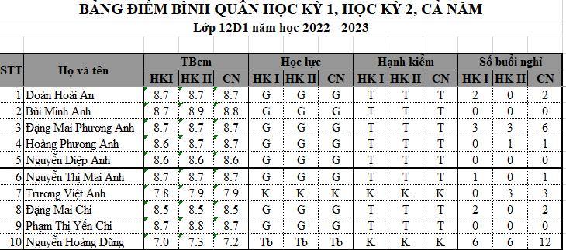
KHỞI ĐỘNG
CH1: Để thống kê số lượng học sinh khá, giỏi, em làm như thế nào?
CH2: Khi sử dụng các biểu mẫu, truy vấn dữ liệu để giải quyết tình huống trên, chúng ta có thể in ra giấy để xem và lưu lại không?
CH3: Ngoài ra, còn có công cụ nào khác để giải quyết tình huống trên hay không?

Slide 3
Thực hiện phiếu học tập số 1:
Yêu cầu | Nội dung
CH1: Để thống kê số lượng học sinh khá, giỏi, em làm như thế nào?
CH2: Khi sử dụng các biểu mẫu, truy vấn dữ liệu để giải quyết tình huống trên, chúng ta có thể in ra giấy để xem và lưu lại không?
CH3: Ngoài ra, còn có công cụ nào khác để giải quyết tình huống trên hay không?
Cần tính điểm TB, xếp loại và tạo truy vấn để thống kê
Sử dụng biểu mẫu, truy vấn có thể in ra giấy để em và lưu lại, nhưng không thay đổi được hình thức và người dùng có thể làm thay đổi dữ liệu
Dùng công cụ báo cáo để thống kê.

Slide 4
1. Xây dựng báo cáo đơn giản
Thực hiện phiếu học tập số 2: HS đọc nội dung 1.a SGK 156
Yêu cầu | Nội dung
CH1: Báo cáo là gì? Báo cáo thường dùng làm gì? Nêu một số loại báo cáo?
CH2: Nguồn của báo cáo là đối tượng nào? Khi nào thì cần tạo truy vấn trước khi tạo báo cáo
CH3: Để tạo một báo cáo cần biết nhưng thông tin gì?

Slide 5
1. Xây dựng báo cáo đơn giản
CH1: Báo cáo là gì? Báo cáo thường dùng làm gì? Nêu một số loại báo cáo?
- Báo cáo là hình thức thích hợp nhất khi cần tổng hợp, trình bày và in dữ liệu theo khuôn dạng.
- Báo cáo thường được sử dụng để:
  Thể hiện được sự so sánh, tổng hợp thông tin từ các nhóm dữ liệu.
  Trình bày nội dung văn bản theo mẫu quy định.
- Một số loại báo cáo có thể thấy như:
+ Báo cáo chi tiết: hiển thị tất cả các bản ghi đã chọn, được phân nhóm, sắp xếp, có thể thêm số liệu tóm tắt mỗi nhóm
+ Báo cáo tóm tắt: Không liệt kê các bản ghi chỉ trình bày các số liệu tổng hợp nhóm theo một chiều nào đó.

Slide 6
1. Xây dựng báo cáo đơn giản
CH2: Nguồn của báo cáo là đối tượng nào? Khi nào thì cần tạo truy vấn trước khi tạo báo cáo
- Báo cáo thường được xây dựng dựa trên nguồn dữ liệu là bàng hay truy vấn.
- Tạo truy vấn trước khi tạo báo cáo khi ta tạo báo cáo để thực hiện các phép tính, lọc dữ liệu, liên kết các bảng và sắp xếp dữ liệu để đảm bảo rằng báo cáo hiển thị đúng thông tin bạn muốn truyền đạt.

Slide 7
1. Xây dựng báo cáo đơn giản
CH3: Để tạo một báo cáo cần biết nhưng thông tin gì? Nêu các bước tạo nhanh một báo cáo đơn giản?
Để tạo một báo cáo, cần trả lời cho các câu hỏi sau:
  Báo cáo được tạo ra để kết xuất thông tin gì?
  Dữ liệu từ những bảng, mẫu hỏi nào sẽ được đưa vào báo cáo?
  Dữ liệu sẽ được nhóm thế nào?
Các bước tạo một báo cáo nhanh
Bước 1: Mở truy vấn (hoặc bảng dữ liệu nguồn)
Bước 2: Nháy chọn Create/Report sẽ một báo cáo
Bước 3: Lưu và đặt tên báo cáo

Slide 8
1. Xây dựng báo cáo đơn giản
a. Các loại báo cáo
Báo cáo là khâu quan trọng cuối cùng hoàn tất việc kết xuất thông tin trên CSDL phục vụ người dung
Người xem báo cáo không sửa đổi được các mục dữ liệu
- Báo cáo thường có:
+ Báo cáo chi tiết: hiển thị tất cả các bản ghi đã chọn, được phân nhóm và sắp xếp.
+ Báo cáo tóm tắt: Không liệt kê các bạn ghi đã chọn, chỉ trình bày các số liệu tổng hợp nhóm theo một chiều nào đó.
Báo cáo được xây dựng dựa trên nguồn dữ liệu là bảng hay truy vấn
Để tạo báo cáo nên chuẩn bị sắp xếp, chọn, lọc dữ liệu sẵn bằng một truy vấn

Slide 9
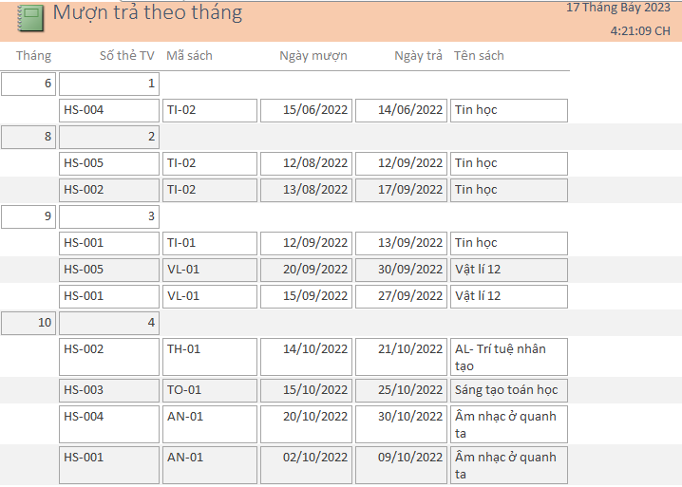
1. Thiết kế truy vấn đơn giản
b. Truy vấn chuẩn bị dữ liệu
  Giả sử ta cần làm báo cáo chi tiết hoạt động mượn trả sách theo từng tháng, cho biết mỗi tháng có bao nhiêu lượt mượn sách như sau

Slide 10
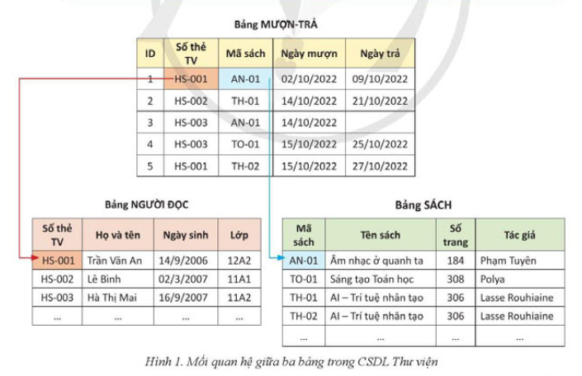
1. Thiết kế truy vấn đơn giản
b. Truy vấn chuẩn bị dữ liệu
  → Cần có thông tin từng tháng → Cần tạo truy vấn lấy thông tin theo từng tháng là dữ liệu nguồn

Slide 11
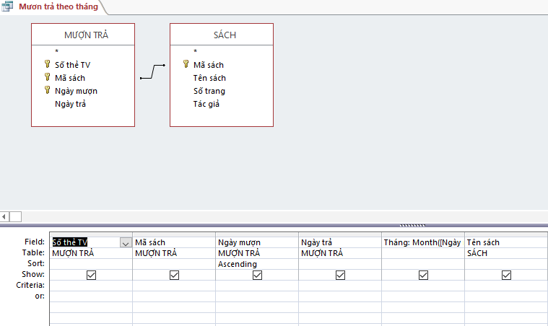
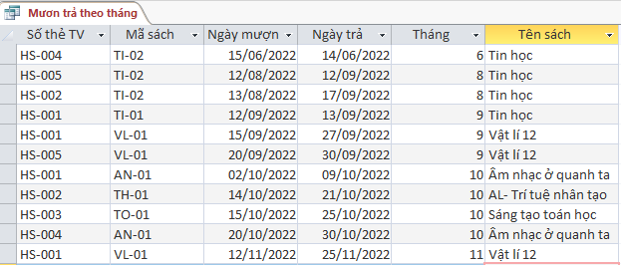
1. Thiết kế truy vấn đơn giản
b. Truy vấn chuẩn bị dữ liệu

Slide 12
1. Thiết kế truy vấn đơn giản
c. Tạo nhanh báo cáo đơn giản
- Bước 1: Mở truy vấn “Mượn trả theo tháng” vừa tạo

Slide 13
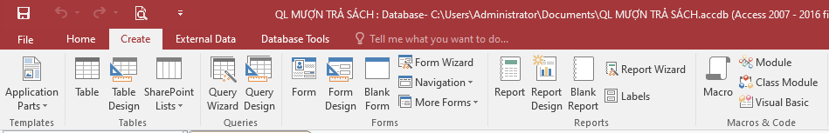
1. Thiết kế truy vấn đơn giản
c. Tạo nhanh báo cáo đơn giản
- Bước 2: Nháy chọn Creat/ Report
- Bước 3: Lưu và đặt tên báo cáo

Slide 14
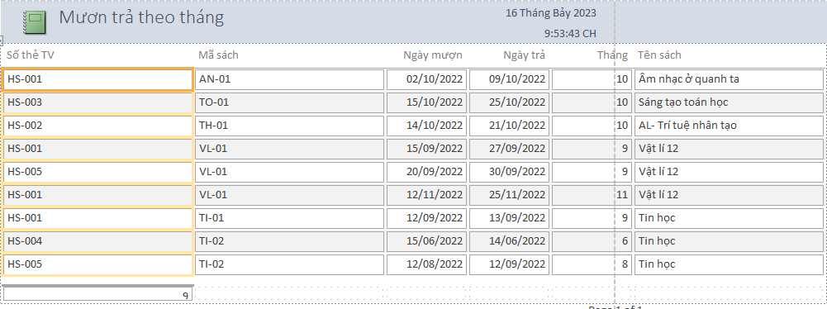
1. Thiết kế truy vấn đơn giản
c. Tạo nhanh báo cáo đơn giản
Nút lệnh "Tạo báo cáo nhanh- Report":
  Khi bạn muốn tạo một báo cáo nhanh chóng dựa trên một bảng hoặc một câu truy vấn đơn giản để xem thông tin cơ bản mà không cần tùy chỉnh hoặc cấu hình chi tiết.

Slide 15
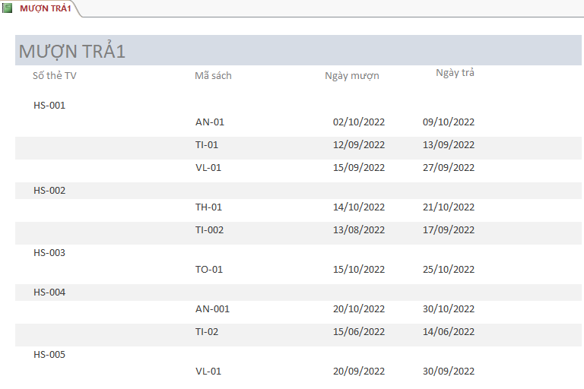
2. Hướng dẫn sử dụng Report Wizard
HS quan sát và trả lời nhanh các câu hỏi sau
CH1: Báo cáo được tạo ra để kết xuất thông tin gì?
CH2: Dữ liệu từ những bảng, mẫu hỏi nào sẽ được đưa vào báo cáo?
CH3: Dữ liệu sẽ được nhóm thế nào?

Slide 16
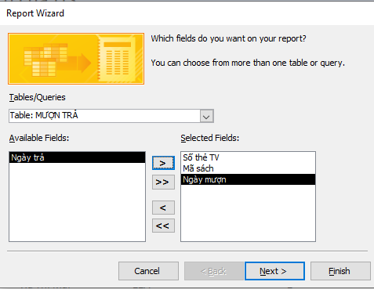
2. Hướng dẫn sử dụng Report Wizard
Bước 1: Click Create => Report Wizard.
Bước 2: Trong hộp thoại Report Wizard, chọn thông tin đưa vào báo cáo.
Chọn nguồn dữ liệu
Chuyển bước tiếp theo
Chọn trường đưa lên báo cáo

Slide 17
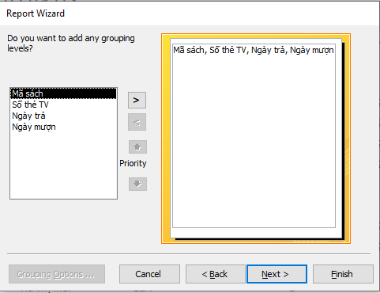
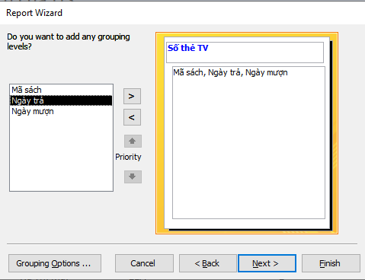
2. Hướng dẫn sử dụng Report Wizard
Bước 3: Chọn trường để gộp nhóm trong báo cáo: trong ví dụ của chúng ta, nháy đúp vào trường Số thẻ TV để nhóm theo Số thẻ; Nháy nút Next.

Slide 18
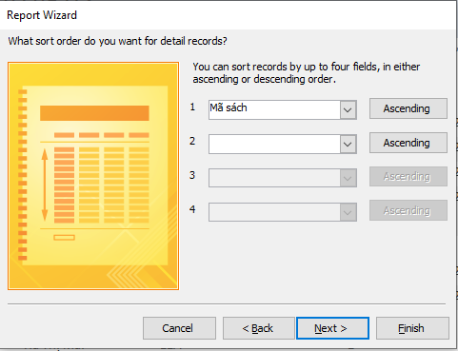
2. Hướng dẫn sử dụng Report Wizard
Bước 4: Chỉ ra các trường để sắp xếp thứ tự các bản ghi và các yêu cầu thống kê theo nhóm:
  Ví dụ: Sắp xếp theo Mã sách

Slide 19
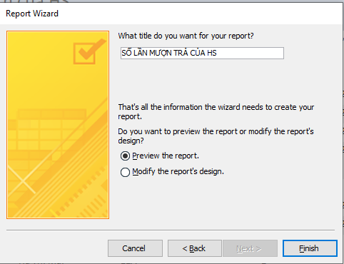
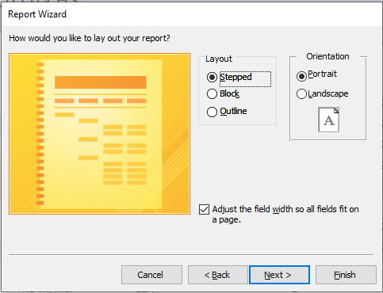
2. Hướng dẫn sử dụng Report Wizard
Bước 5: Chọn cách bố trí báo cáo và kiểu trình bày báo cáo (có thể chấp nhận ngầm định). Nháy Next để tiếp tục.
Bước 6: Trong màn hình cuối của thuật sĩ báo cáo: đặt tên cho báo cáo. Nháy Finish để kết thúc.
Đặt tên
Kết thúc

Slide 20
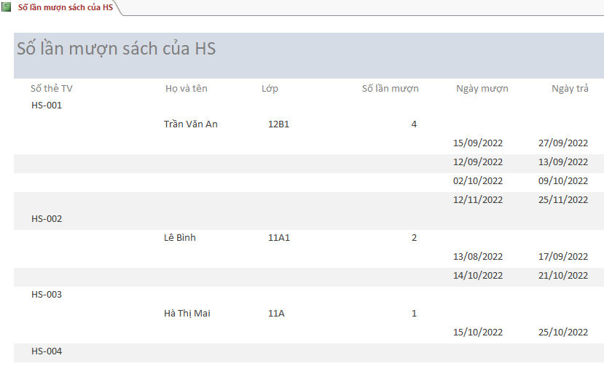
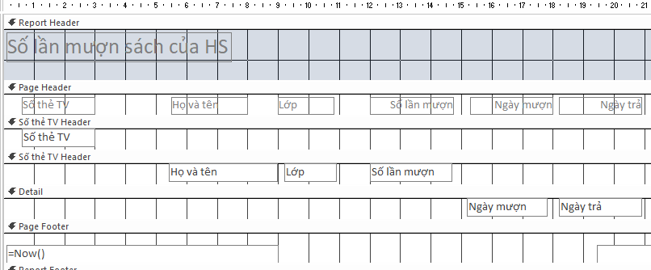

Slide 21
3. Gộp nhóm, sắp xếp và các tổng con
- Yêu cầu: HS nghiên cứu nội dung mục 3. SGK/69 để trả lời các câu hỏi sau:
CH1: Gộp nhóm các bản ghi để làm gì
CH2: Nêu tóm tắt các bước tiến hành gộp nhóm, thống kê trên báo cáo.
CH1 - Gộp nhóm các bản ghi là để tóm tắt dữ liệu nhằm hiển thị tổng con (hay giá trị trung bình, giá trị cực tiểu, giá trị cực đại) cho mỗi trường dữ liệu kiểu số của từng nhóm bản ghi.
- Sau khi gộp nhóm thì dữ liệu từng nhóm xuất hiện trong phần Detail

Slide 22
3. Gộp nhóm, sắp xếp và các tổng con
CH2
- Bước 1: Mở báo cáo chi tiết đã tạo nhanh trước đó
- Bước 2: Nháy nút Group & Sort sau đó chọn Add a group; Nháy mũi tên trỏ xuống cạnh mục Selected field, Chọn trường Tháng
- Bước 3: Gợi ý sắp xếp (Có thể bỏ qua vì ta đã sắp xếp khi tạo truy vấn nguồn)
- Bước 4: Nháy More để đếm số lượt mượn trong tháng tại trường Tháng nháy mũi tên xuống và chọn Toltal On; Chọn kiểu CountValues
- Bước 5: Đánh dấu cách hiển thị ví dụ: Show subtotal in group header

Slide 23
4. Thực hành tạo báo cáo đơn giản
Nhiệm vụ 1. HS theo dõi SGK và thực hành theo yêu cầu.
→ Chuyển sang chế độ thiết kế để chỉnh sửa lại báo cáo cho đẹp

Slide 24
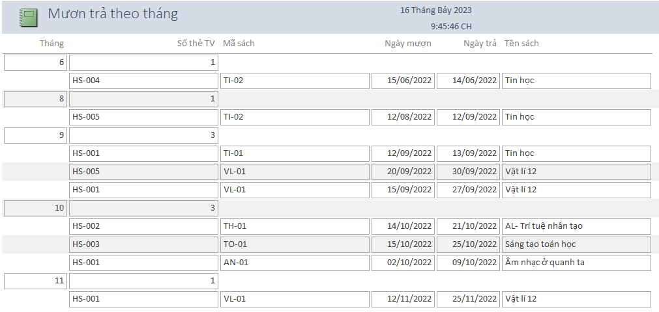
4. Thực hành tạo báo cáo đơn giản
Nhiệm vụ 2. HS theo dõi SGK và thực hành theo yêu cầu.
→ Chuyển sang chế độ thiết kế để chỉnh sửa lại báo cáo cho đẹp

